Slide 1
Etanol
Respuesta de emergencia
Módulo 4: Transporte
y traslado
Notes:
Tiempo del módulo: 30 minutos/ 40 minutos
Materiales:
Consideraciones sobre respuesta a emergencias video – (Mostrar el segmento de video de 0:00 a 4:31)
Respuesta a incidentes con etanol video – (Duración total 19:20)

Slide 2
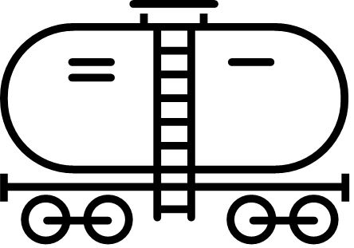



Objetivo
Al finalizar este módulo, los participantes deberán ser capaces de describir cómo se transportan y transfieren los combustibles mezclados con etanol, así como identificar los puntos más probables donde pueden ocurrir errores en estos procesos.
Enumere los medios de transporte más comunes para los combustibles mezclados con etanol.
Describa las
señalizaciones y etiquetas de la ONU/DOT que facilitan a los equipos de emergencia la identificación de vehículos que transportan combustibles con mezcla de etanol.
Identifique los recursos nacionales disponibles para proporcionar información sobre productos y medidas de mitigación.
Analice la probabilidad y las posibles ubicaciones de incidentes relacionados con combustibles mezclados con etanol.
Se discutirán igualmente los procedimientos para detectar y verificar la presencia de estos productos en unidades de transporte.
Notes:
Objetivos habilitadores
1. Enumere los medios de transporte más comunes para los combustibles mezclados con etanol.
2. Explique cómo los rótulos y señalizaciones de la ONU/DOT facilitan la identificación de vehículos que transportan etanol y combustibles a base de etanol, asegurando una respuesta adecuada ante incidentes con materiales peligrosos.
3. Identifique los recursos nacionales disponibles para proporcionar información sobre productos y medidas de mitigación.
4. Analice la probabilidad y las posibles ubicaciones de incidentes relacionados con combustibles mezclados con etanol.
5. Se discutirán igualmente los procedimientos para detectar y verificar la presencia de estos productos en unidades de transporte.

Slide 3
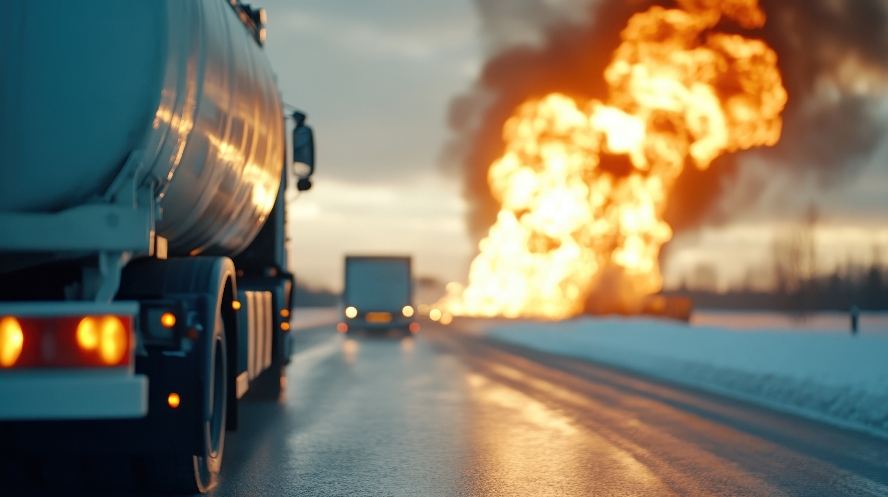

Introducción
Es esencial identificar rápida y eficazmente la presencia de etanol o combustibles mezclados con etanol en el lugar del incidente.
Es importante reconocer el correcto etiquetado y marcado de los combustibles mezclados con etanol.
Medidas adoptadas para garantizar la gestión eficaz de los incidentes
Notes:
Mostrar el vídeo Consideraciones sobre la respuesta ante emergencias (6:48 a 9:30).
Dado el creciente uso de etanol y combustible mezclado con etanol, es fundamental que los servicios de emergencia puedan identificar de forma rápida y eficaz su presencia en el lugar de un incidente. Es importante reconocer el correcto etiquetado y marcado de los combustibles mezclados con etanol. La correcta identificación del etanol y de los combustibles mezclados con etanol puede garantizar que se tomen las medidas adecuadas para que los incidentes se gestionen de forma eficaz.
Discusión en grupo:
Pregunte a los participantes: ¿en su jurisdicción existe la mayor probabilidad de que se produzca una emergencia relacionada con combustibles flexibles de etanol o con el transporte de etanol?

Slide 4
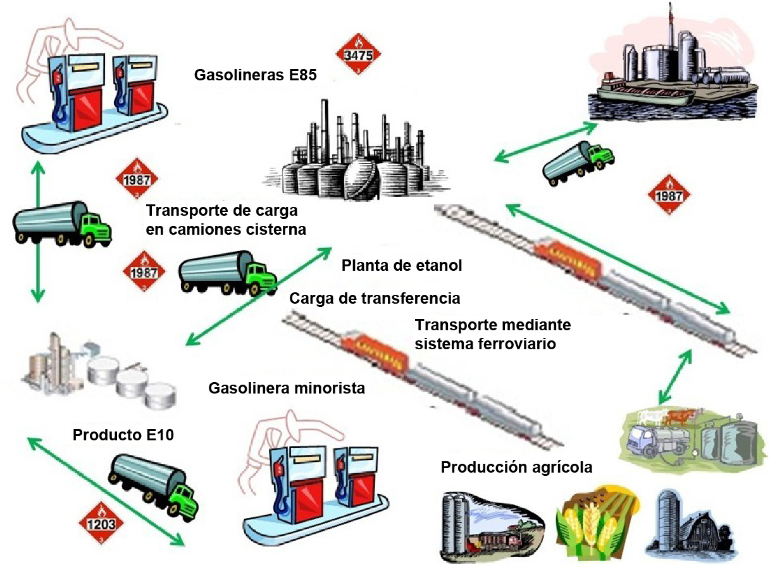
Del campo a su vehículo
Notes:
La mayor parte del etanol transportado desde una planta de producción de etanol es etanol combustible desnaturalizado con un 2-5% de hidrocarburos (similar a la gasolina natural). Una cantidad menor de etanol sale de la planta de producción sin desnaturalizar (también conocido como etanol puro), para uso industrial o exportación. Menos del 1% de los galones enviados desde una planta de producción de etanol se envían como combustible flexible de etanol (51-85% de etanol en volumen).
El destino final determina el medio de transporte que se utiliza al salir de una planta de producción. El etanol combustible desnaturalizado se entrega a una terminal de productos líquidos, a una refinería de petróleo o directamente a una estación de servicio minorista. Para los envíos a una terminal de productos líquidos o a una refinería de petróleo, el transporte por ferrocarril es la opción más común. Sin embargo, el transporte en camiones cisterna puede utilizarse para distancias de envío cortas. El transporte en camiones cisterna se utiliza para trasladar productos desde las terminales de productos líquidos hasta las estaciones de servicio minoristas y, en menor medida, desde una refinería de petróleo hasta las estaciones de servicio minoristas.

Slide 5

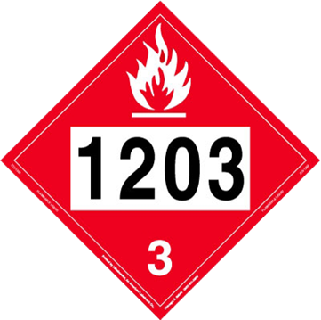
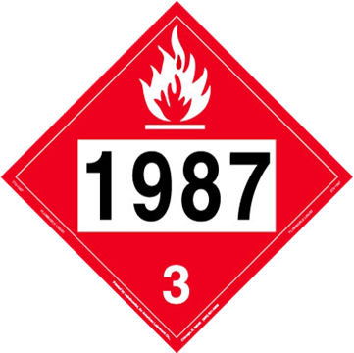
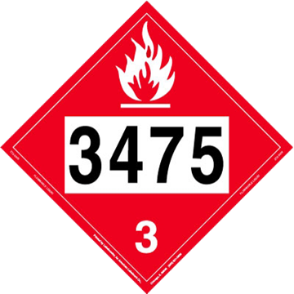
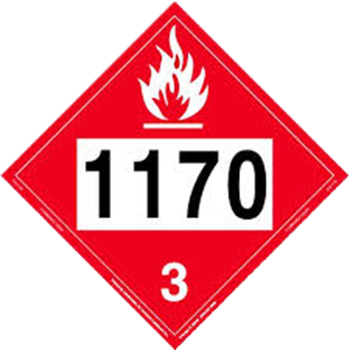
Señales de transporte y marcas
Identifique el producto mediante
el uso de placas DOT.
Combustibles mezclados con etanol y gasolina transportados
en varios tipos de contenedores
  Tanques de carga
  Vagones cisterna ferroviarios
  Buques de carga/barcazas
  Oleoductos
Notes:
El etanol y los combustibles mezclados con etanol se identifican mediante placas y marcas del Departamento de Transporte (DOT).
El Departamento de Transporte de los EE. UU. exige que todos los vehículos que transportan materiales peligrosos (también conocidos como mercancías peligrosas) exhiban el cartel de clase de riesgo correspondiente del DOT. Estos letreros deben exhibirse en todos los lados del vehículo de transporte.
Los combustibles mezclados con etanol y la gasolina se transportan en diversos tipos de contenedores, incluidos camiones cisterna, vagones cisterna de ferrocarril, buques de carga o barcazas y oleoductos.

Slide 6
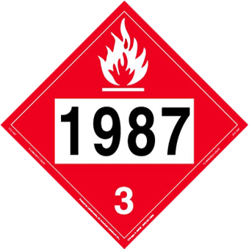
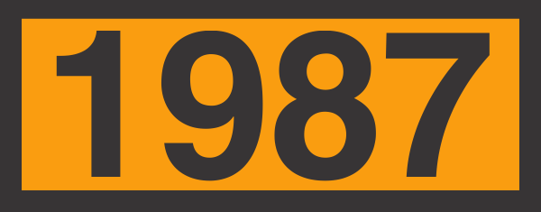
Señales y marcas de transporte
DOT:
  Clasificación basada
  en el riesgo primario
  Asigna símbolos estandarizados para identificar las clases
  de peligro.
El etanol y los combustibles mezclados con etanol son líquidos inflamables
Notes:
El Departamento de Transporte (DOT) ha clasificado los materiales peligrosos según su principal riesgo y les ha asignado símbolos estandarizados para identificar las clases. Los materiales se agrupan según sus principales características peligrosas; sin embargo, muchos materiales también presentan otros riesgos. El etanol y los combustibles mezclados con etanol pertenecen a la categoría de líquidos inflamables o materiales peligrosos de Clase 3 del DOT (Departamento de Transporte de EE. UU.). Los letreros para líquidos inflamables tienen un fondo rojo con una llama blanca y un “3” en la parte inferior, junto con su número de identificación correspondiente. Se utilizan los mismos protocolos de señalización y marcado para los envíos por carretera y ferrocarril.
Discusión en grupo:
Explique que el número de identificación es un número de identificación de cuatro dígitos que se encuentra en la placa o panel naranja. Al consultar el número de identificación en la Guía de Respuesta ante Emergencias (ERG), podrá encontrar información sobre la respuesta ante riesgos relacionados con el material.

Slide 7
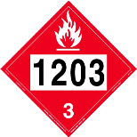
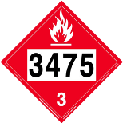
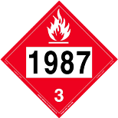
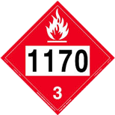
Descripción del material peligroso
Información sobre el envío de etanol
Número de identificación | Concentración de etanol | Nombre de envío apropiado preferido | Mezclas comunes de etanol
ONU 1203 | 1% - 10% | Gasolina | E10
ONU 3475 | 11% - 94% | Mezcla de etanol y gasolina | E15-E85
ONU 1987 | 95% - 99% | Alcoholes no especificados | Etanol desnaturalizado para combustible, E95 - E98
ONU 1170 | 100% | Etanol o alcohol etílico | E100
Notes:
Los combustibles mezclados con etanol, hasta la concentración E10 inclusive, llevarán una placa de identificación de inflamabilidad con el código 1203.
Las mezclas de etanol de E15 a E85 están incluidas en la identificación 3475. La placa 3475 abarca las mezclas de etanol desde E11 hasta E94.
El etanol combustible desnaturalizado (mezclas de E95 a E99) llevará una placa de advertencia de inflamabilidad de 1987.
La etiqueta 1170 es para etanol puro o sin desnaturalizar (E100).

Slide 8
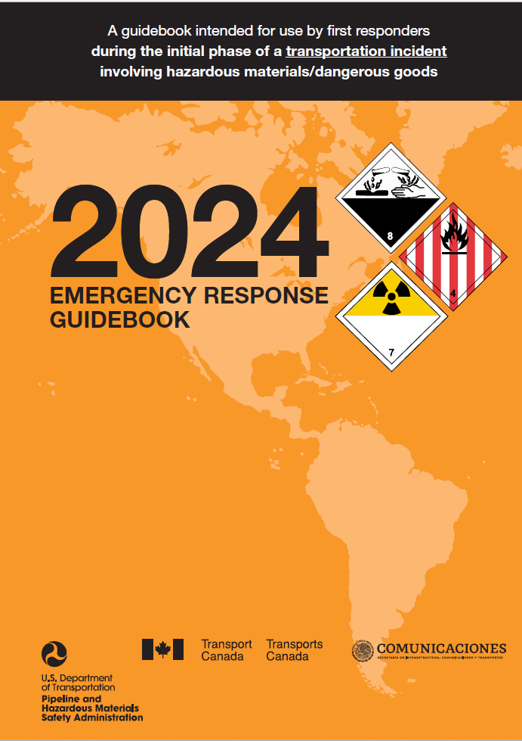
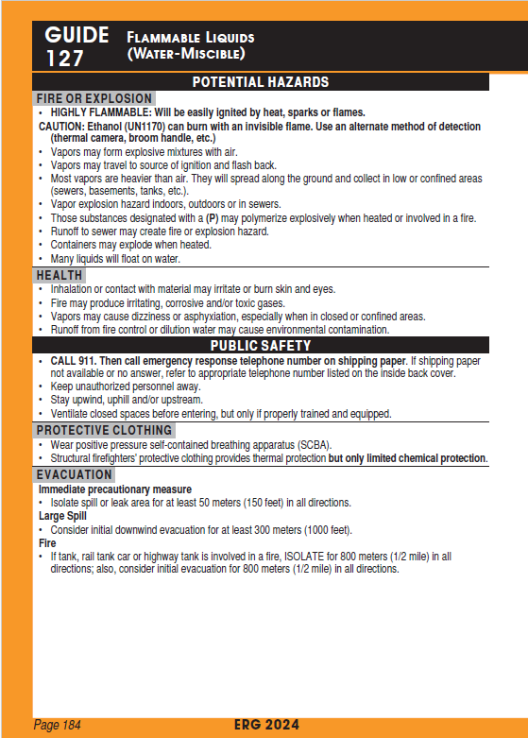
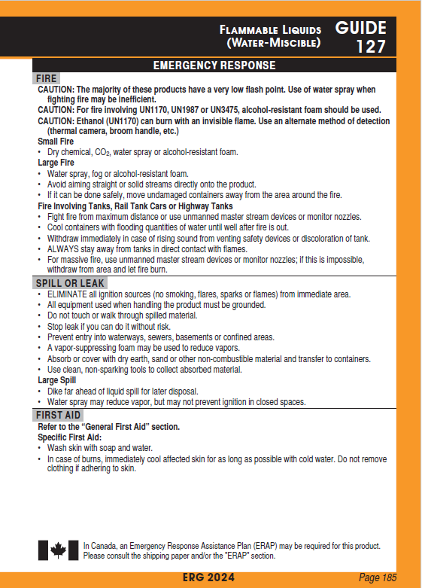
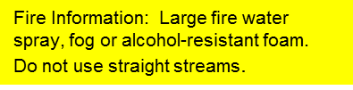

Información de respuesta a emergencias
Notes:
La Guía de Respuesta a Emergencias (ERG) del DOT, que incluye esta información sobre señalización, se utiliza como recurso para los servicios de emergencia cuando atienden un incidente relacionado con materiales peligrosos y mercancías peligrosas. La ficha de datos de seguridad (FDS) también proporcionará información clave sobre seguridad y las características del producto.

Slide 9

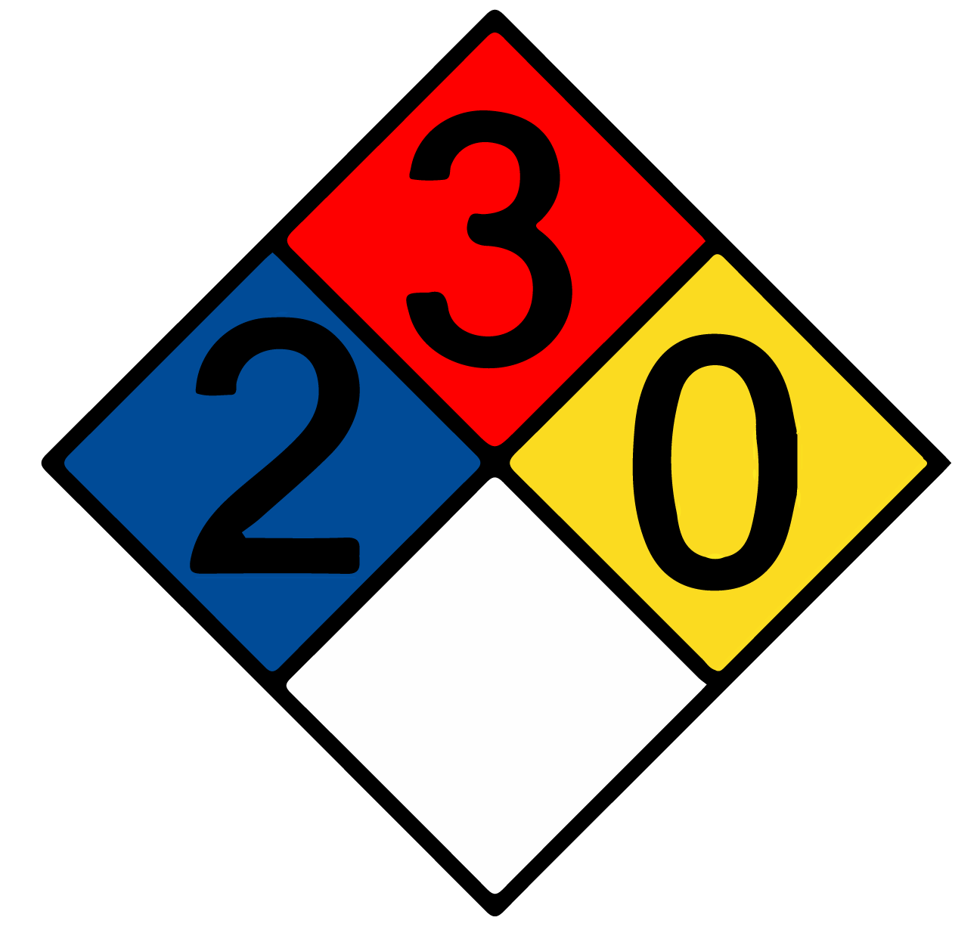
NFPA 704 para etanol
El sistema de identificación NFPA 704, también llamado Diamante de Fuego, emplea colores, números (de 0 a 4, donde valores más altos representan mayor riesgo) y símbolos específicos
Clasificación NFPA 704 para etanol
  Salud - 2
  Inflamabilidad - 3
  Inestabilidad - 0
Notes:
El sistema de marcado NFPA 704 de la Asociación Nacional de Protección contra Incendios (NFPA), utilizado para identificar materiales peligrosos en las instalaciones, se basa en el "diamante 704". Este sistema, adoptado inicialmente de forma provisional como guía en 1960, se revisa periódicamente y ha sido adoptado por la NFPA como norma.
El sistema NFPA 704 utiliza colores, números (del 0 al 4) y símbolos especiales para indicar la presencia de materiales peligrosos. Cada cuadrado de color indica el tipo de peligro y cuanto mayor sea el número, mayor será el peligro. Por ejemplo, el número 4 en el cuadrado azul de salud indica que una exposición muy breve podría causar la muerte o lesiones residuales importantes (véanse las figuras 4.3 en la Guía del participante).
Salud: Azul
Inflamabilidad: Rojo
Inestabilidad: Amarillo
Especial: Blanco (aviso especial)
El etanol está representado por un 2 en el recuadro azul de salud, lo que indica una irritación leve a moderada. También se representa con un 0 para la inestabilidad (amarillo) y un 3 para la inflamabilidad (rojo), lo que indica una alta inflamabilidad con probabilidad de ignición en la mayoría de las condiciones. No existe un color especial comúnmente aceptado (blanco) para el etanol, aunque podría ser apropiado utilizar uno.

Slide 10
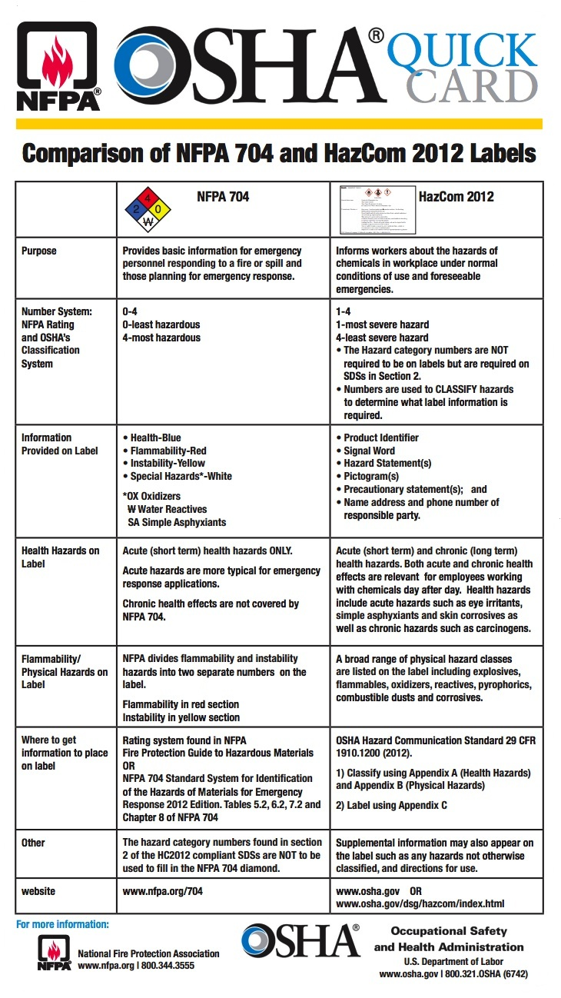
Clasificación de riesgo
Sistemas numéricos
  Clasificación NFPA 0-4
    0 - menos peligroso
    4 - más peligroso
  Sistema de clasificación de OSHA 1-4
    1 - peligro más grave
    4 - peligro menos grave
      Los números de categoría de peligro NO son obligatorios en las etiquetas, pero sí se requieren
      en las Hojas de Datos de Seguridad (SDS)
      en la Sección 2
      Los números se utilizan para CLASIFICAR los peligros y determinar qué información debe aparecer en la etiqueta.
Notes:
El Departamento de Transporte de los EE. UU. a través de la Administración de Seguridad y Salud Ocupacional (OSHA) ha implementado requisitos de etiquetado para sustancias químicas peligrosas como parte de la actualización de la Norma de Comunicación de Riesgos, 29 CFR 1910.1200, alineándola con el Sistema Globalmente Armonizado de Clasificación y Etiquetado de Productos Químicos (GHS) de las Naciones Unidas. Su implementación afecta a los fabricantes de productos químicos, importadores, distribuidores y empleadores.
La clasificación de la NFPA va de 0, que es el menos peligroso, a 4, que es el más peligroso. Por otro lado, el sistema de clasificación de OSHA está numerado del 1 al 4, donde el 1 representa el peligro más grave y el 4 el menos grave en relación con la exposición de los socorristas y la comunidad.
El DOT no ha adoptado el GHS, por lo que siguen vigentes los requisitos actuales del DOT para la colocación de etiquetas en envases y embalajes.
Los servicios de emergencia deben tener en cuenta que el sistema de marcado numérico no armonizado de la OSHA es exactamente lo opuesto al sistema de marcado estándar NFPA 704, lo que puede causar confusión en el lugar de un incidente. Los servicios de emergencia que lleguen a un incidente con materiales peligrosos deben inspeccionar visualmente la escena desde una distancia segura, determinar qué tipo de sistema de identificación de materiales peligrosos es visible, interpretar correctamente el sistema de marcado e iniciar el plan de acción apropiado.

Slide 11
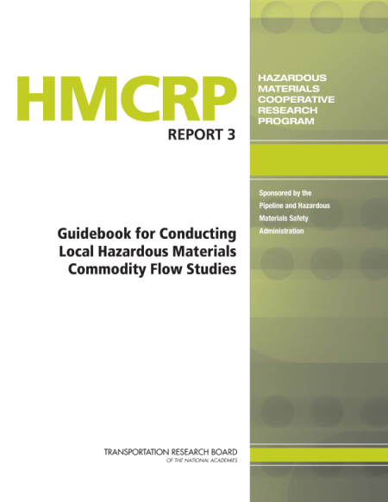
Patrones de transporte
La mayoría de los incidentes con materiales peligrosos ocurren durante las operaciones de transporte y transferencia
  El etanol carburante desnaturalizado está clasificado como material peligroso.
Identifique las zonas y rutas donde se transportan frecuentemente grandes cantidades de etanol y combustibles con mezcla de etanol.
Llevar a cabo un análisis del flujo de materiales peligrosos en su área es fundamental para obtener datos críticos
que fortalezcan la capacidad de respuesta.
Notes:
Los servicios de emergencia deben estar al tanto de las zonas o rutas por donde transitan habitualmente los cargamentos de etanol y combustibles mezclados con etanol. Para facilitar la familiarización con los patrones de transporte de mercancías, las compañías ferroviarias proporcionan información sobre el flujo de tráfico a los organismos de respuesta a emergencias debidamente acreditados.
El Departamento de Transporte de los EE. UU. La Administración de Seguridad de Materiales Peligrosos y Oleoductos del Departamento de Transporte (PHMSA, por sus siglas en inglés) publica la Guía para la realización de estudios locales sobre el flujo de mercancías peligrosas. Esta guía está diseñada para apoyar la evaluación de riesgos, la preparación para la respuesta ante emergencias, la asignación de recursos y los análisis de los flujos de productos peligrosos entre diferentes jurisdicciones.

Slide 12
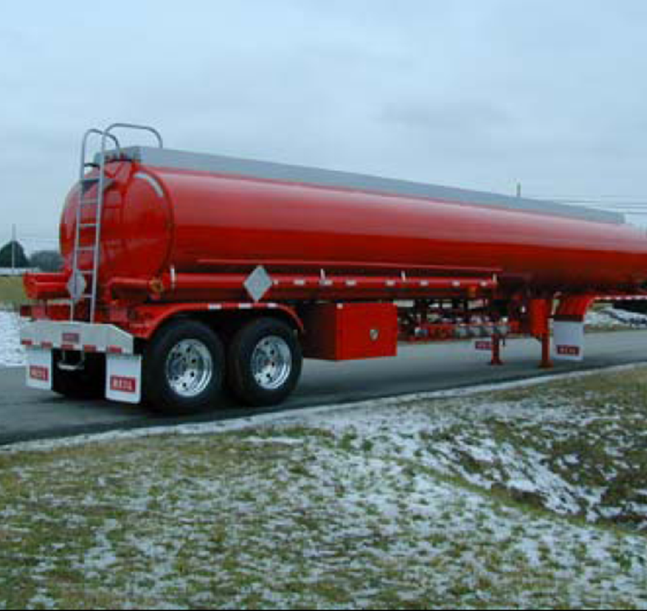
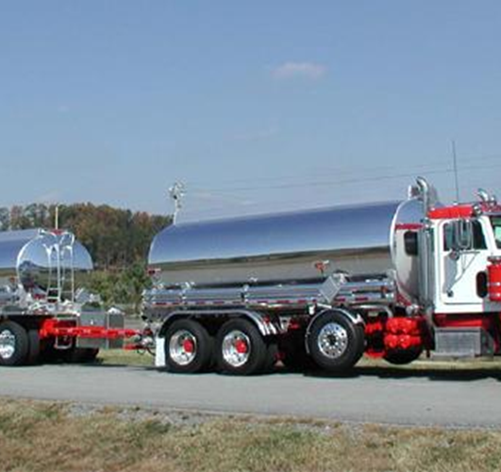
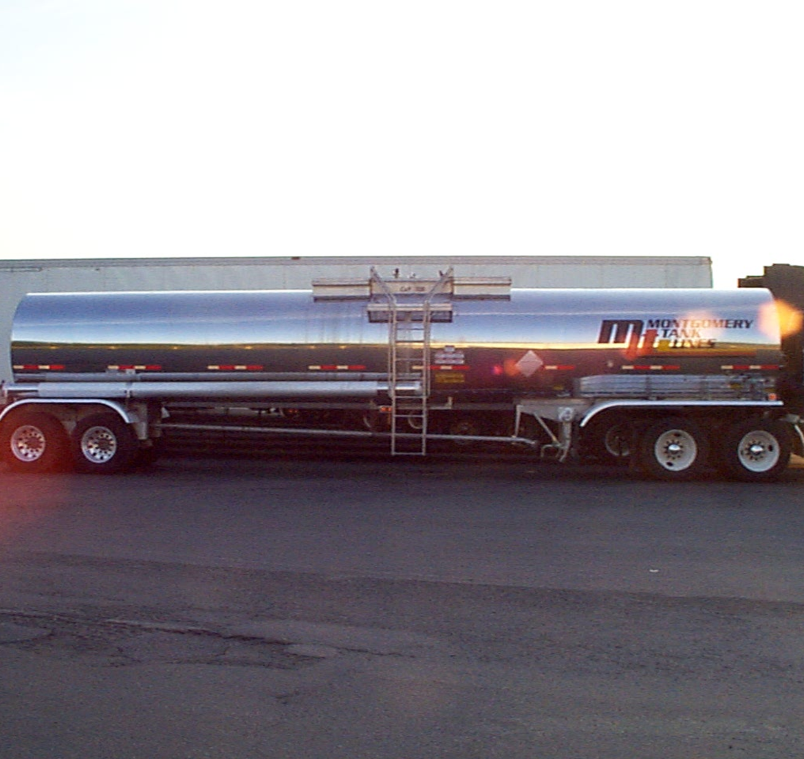
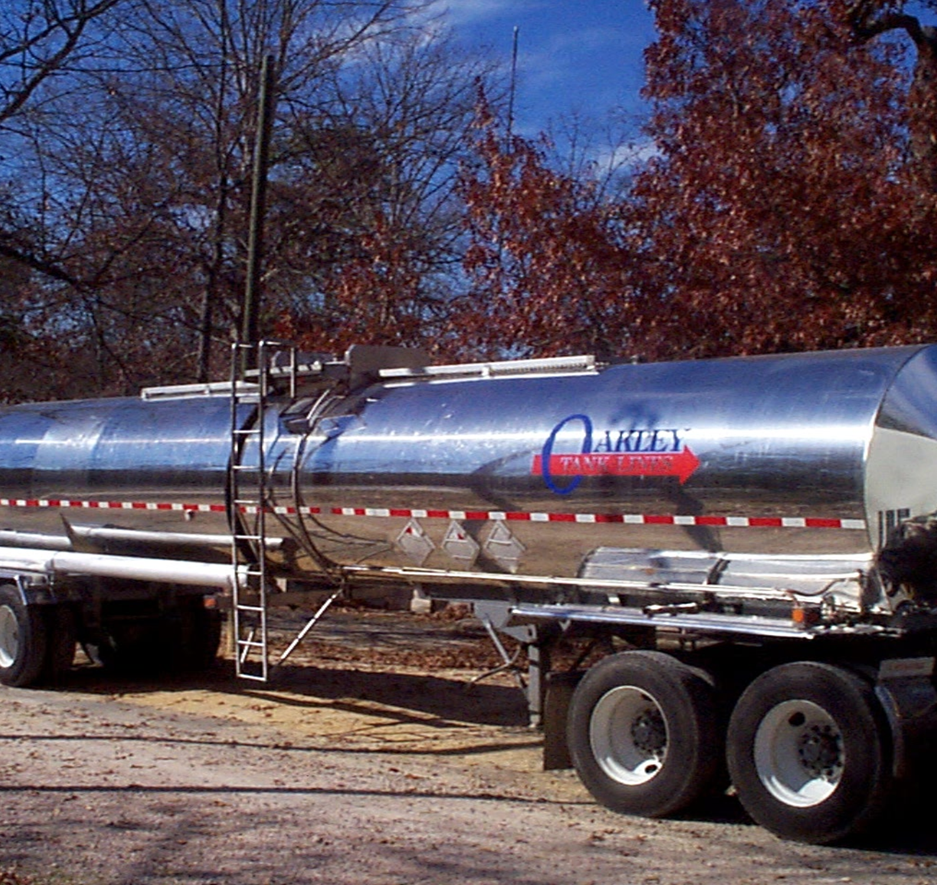
Transporte por carretera
MC306/DOT406
6000 – 9500 galones
MC306/DOT406
9500 – 12 000 galones
MC306/ DOT406
  Capacidad > 5.000
  Estructura de aluminio
  Varios compartimientos
MC307/ DOT407
  Capacidad > 5.000
  Estructura de acero
  Varios compartimientos
MC307/DOT407
5.000 – 7.000 galones
MC307/DOT407
5.000 – 7.000 galones
Notes:
Dado que tanto la gasolina como los combustibles mezclados con etanol tienen características físicas y químicas muy similares, se transportarán en los mismos tipos generales de contenedores y tanques. El método más común de transporte por carretera de los combustibles mezclados con los que se encontrarán los servicios de emergencia será mediante los tanques de carga MC306/DOT406 o MC407/DOT407 (véanse las figuras 4.4 y 4.5 de la Guía del participante).
El tanque de carga tipo MC306/DOT406 es el segundo modo más común de transporte de etanol desde una planta de producción.
Estos depósitos de líquidos a granel sin presión están disponibles en una variedad de tamaños y configuraciones. Los modelos más comunes tienen una capacidad de entre 6.000 y 9.500 galones, dependiendo de factores regionales. Cada tanque puede tener hasta siete compartimentos y normalmente está construido de aluminio.
Los nuevos chasis de un solo tanque que soportan ejes triples pueden tener una capacidad aumentada de hasta 12.000 galones de combustible mezclado con etanol.
Los tanques de carga MC307/DOT407 son tanques para líquidos a granel de baja presión que vienen en una variedad de tamaños y configuraciones y que normalmente tienen una capacidad de entre 5.000 y 7.000 galones. Pueden estar aisladas o no, y generalmente contienen entre 1 y 4 compartimentos, aunque algunas tienen hasta seis. Estos tanques suelen estar construidos de acero.
Algunos puntos adicionales a tener en cuenta con respecto a los camiones cisterna de carga. Muchos estados de EE. UU. también han permitido el uso de remolques tándem que transportan hasta 24.000 galones de combustible mezclado con etanol. Recientemente, en Estados Unidos se está observando el uso de "trenes de carretera", que son camiones cisterna triples con ejes triples que transportan hasta 36.000 galones de combustibles mezclados con etanol.
Discusión en grupo:
En el dibujo, figura 4.4 de la Guía del Participante, se observan salidas en la parte inferior del tanque para cargar y descargar el producto. En función del tipo de producto que se transporte, la MC-306 está dividida en compartimentos.
Además de las salidas y las tuberías en la parte inferior, se pueden ver respiraderos y tapas en la parte superior del tanque, que pueden fallar o tener fugas como resultado de accidentes por vuelco. Los carteles deben ser visibles en los cuatro lados para facilitar la identificación del producto.

Slide 13
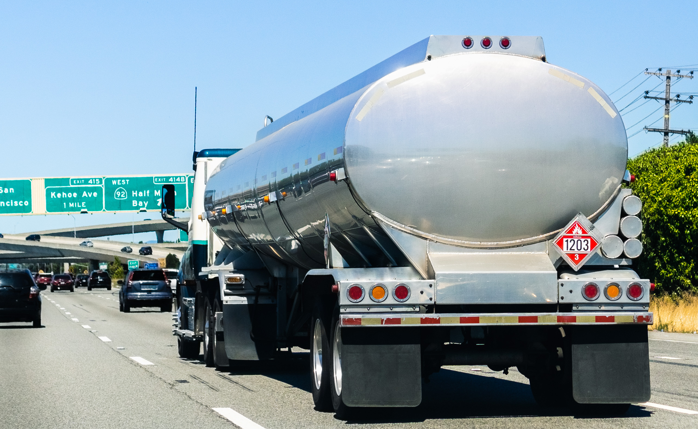
Transporte por carretera
Los camiones cisterna que transportan etanol deben portar rótulos y marcas conforme a los mismos estándares aplicables a todos los materiales peligrosos
Los dispositivos de alivio de presión y vacío funcionan igual que los que se encuentran actualmente en los camiones cisterna de gasolina según las especificaciones.
Carga y descarga por la parte inferior
Sistema de recuperación de vapores instalado
Notes:
El etanol transportado en camiones cisterna se señaliza y marca de la misma manera que todos los demás materiales peligrosos. Para permitir la identificación de la mercancía, los letreros deben ser visibles en ambos lados y en ambos extremos del vehículo de transporte.
Otras características clave de los camiones cisterna son los dispositivos de alivio de presión y vacío. Por lo general, se cargan y descargan por la parte inferior y están equipados con un sistema de recuperación de vapores.

Slide 14
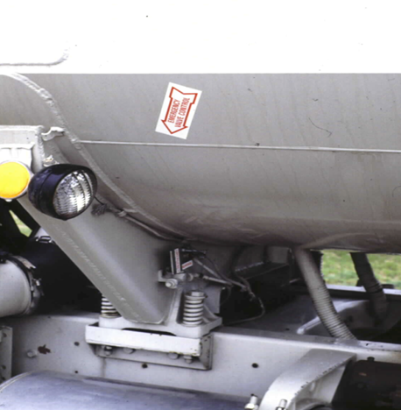
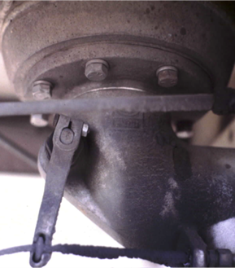
Transporte por carretera
Dispositivos de seguridad:
Cortes de emergencia
Válvulas de seguridad
  Protección absoluta
Dispositivos de alivio de presión
Protección contra sobrellenado
Protección contra colisiones
Notes:
Los dispositivos de seguridad de estos camiones cisterna incluyen válvulas de parada de emergencia, válvulas de desconexión para protección contra cortes, dispositivos de alivio de presión, así como protección contra sobrellenado y colisión. Se recomienda encarecidamente que las organizaciones de respuesta a emergencias revisen estos dispositivos y realicen ejercicios prácticos y funcionales para actualizar o mejorar sus conocimientos técnicos sobre estos vehículos de transporte.

Slide 15
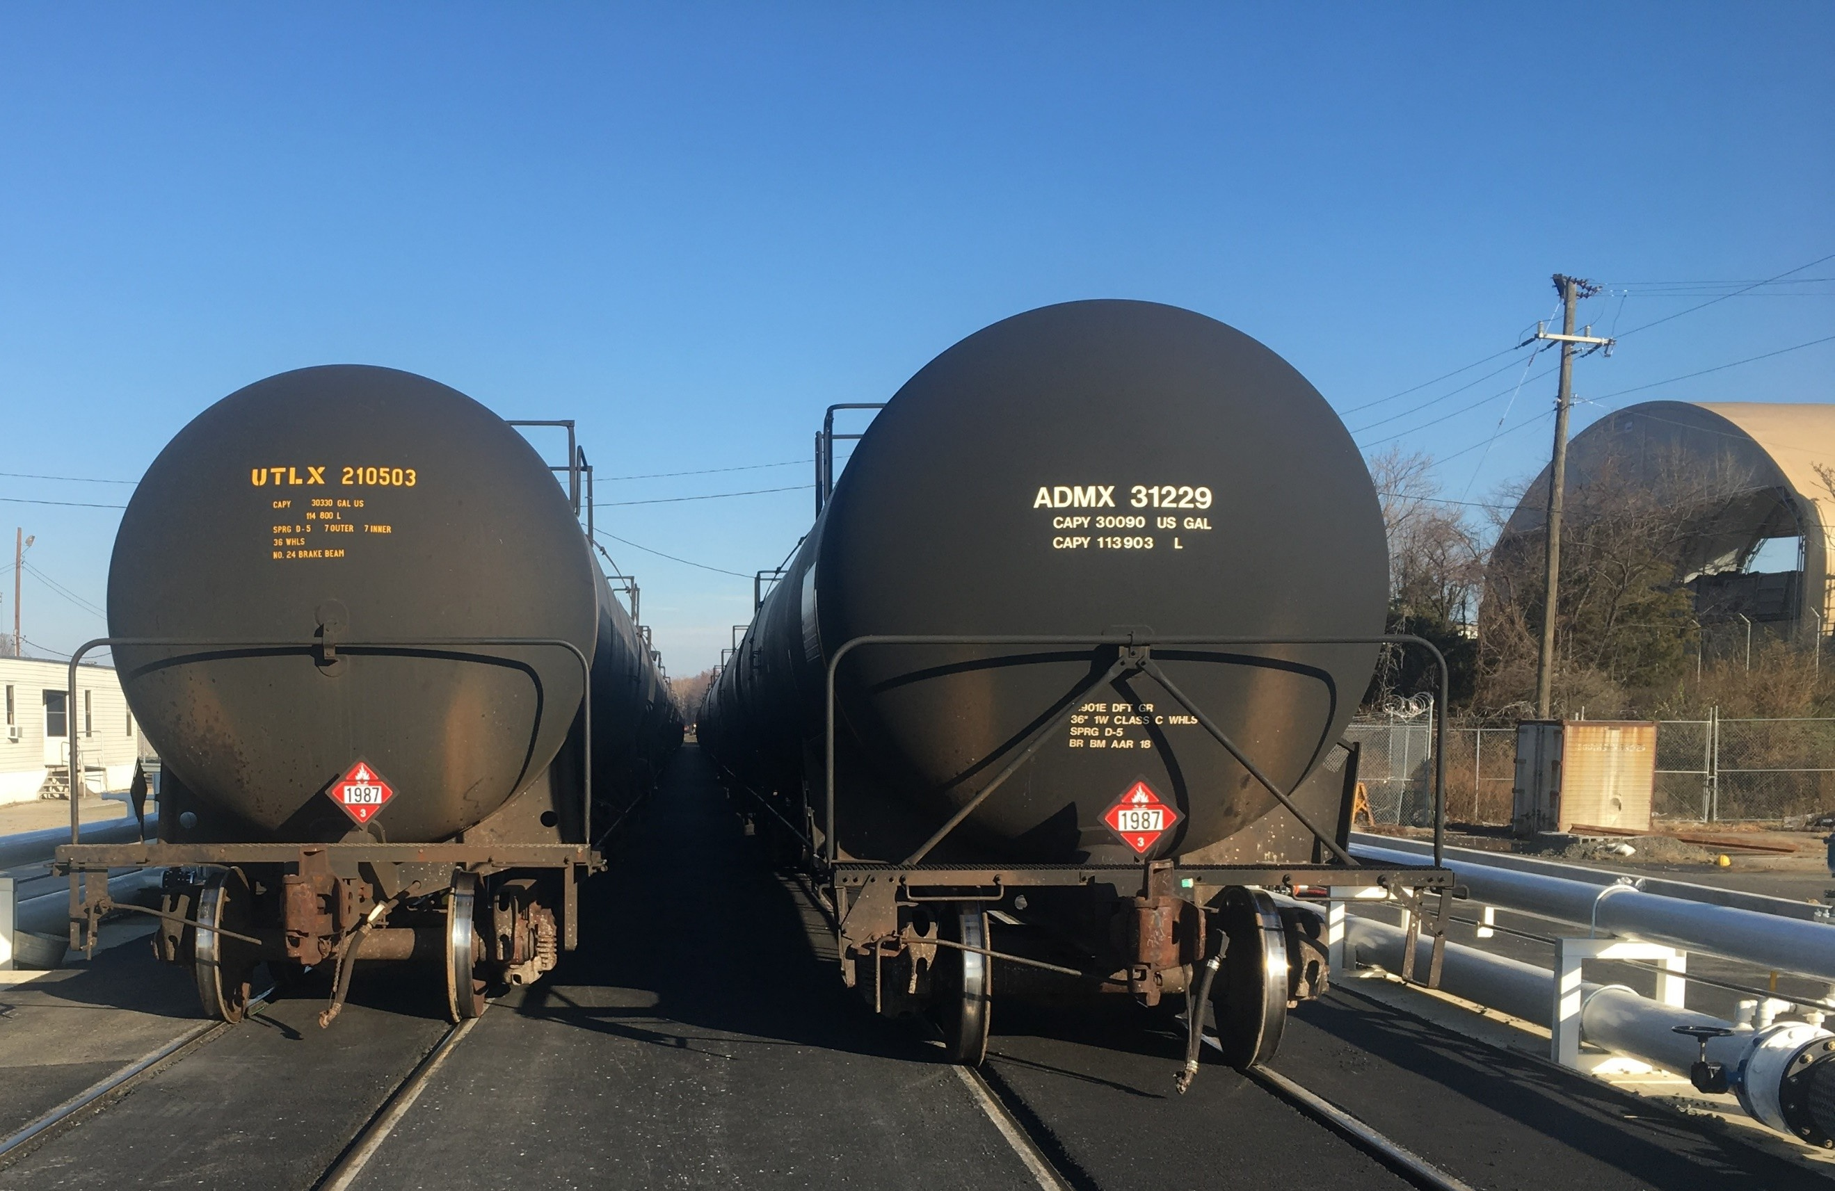
Transporte por ferrocarril
El etanol combustible desnaturalizado se transporta de manera segura y regular todos los días por ferrocarril
El proceso de transporte se desarrolla en varias fases, desde los sitios de producción hasta las instalaciones de transferencia.
  Transporte ferroviario a instalación
  fija (terminal)
  Transporte ferroviario directo
  a camión cisterna
  Transporte ferroviario directo
  a oleoducto
Notes:
El etanol combustible desnaturalizado (E95–E98) es uno de los principales materiales peligrosos que se transportan por ferrocarril y se traslada de forma segura a diario. En el transporte de etanol y combustibles mezclados con etanol, se utilizan diversas rutas: ferrocarril hasta una instalación fija, ferrocarril directamente hasta un camión cisterna de carga y ferrocarril directamente hasta un oleoducto.

Slide 16
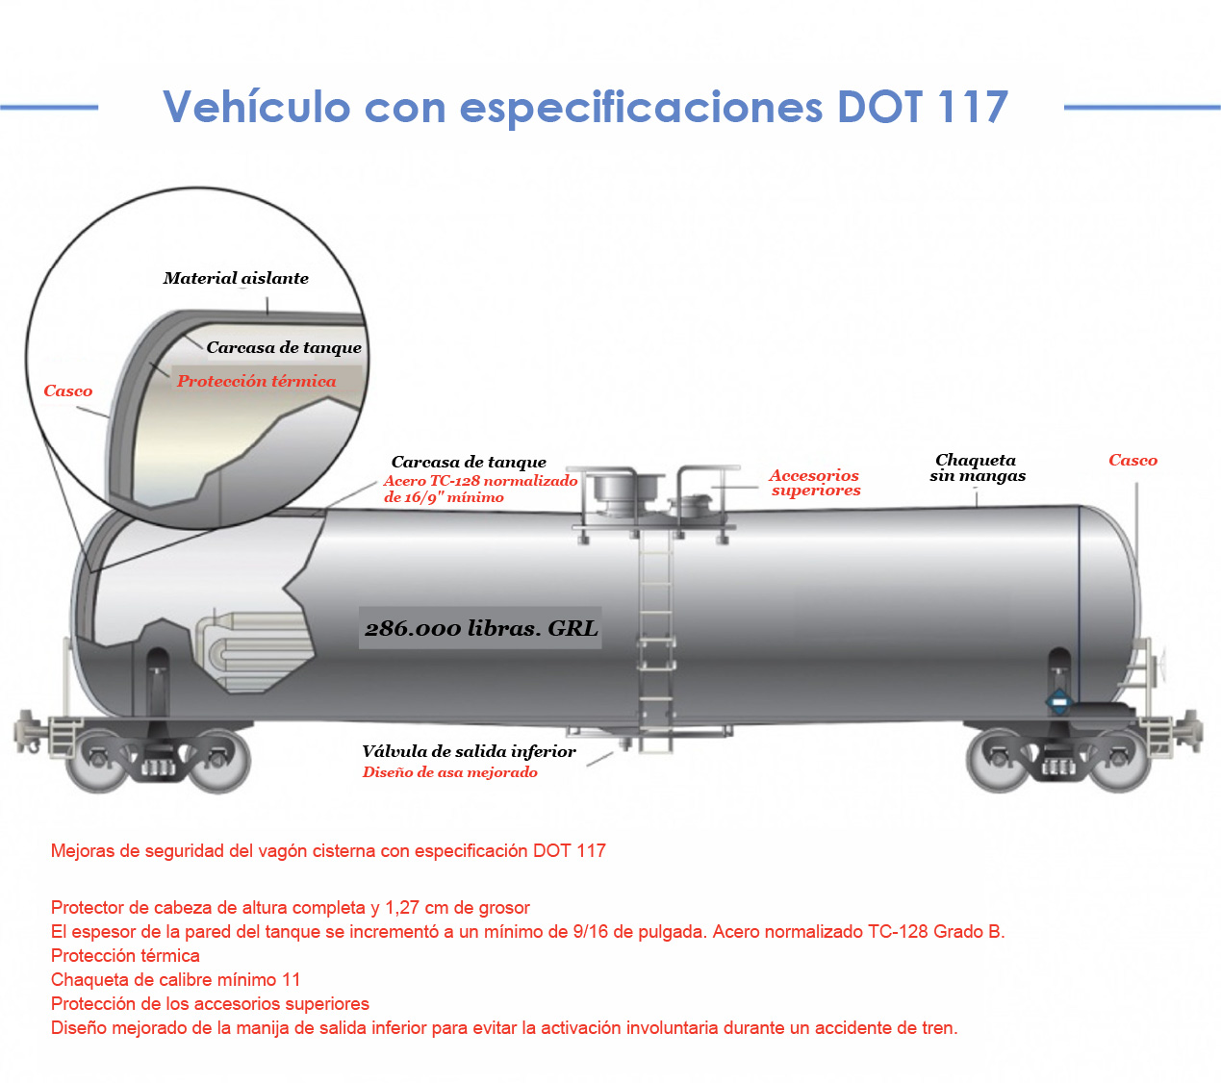
Transporte por ferrocarril
Vagón cisterna ferroviario: DOT117
Protector de cabeza de 1/2 pulgada de grosor
Espesor de la pared del tanque: 9/16 de pulgada
Protección térmica
Chaqueta de calibre mínimo 11
Protección de los accesorios superiores
Diseño mejorado del tirador
de salida inferior
Capacidad aproximada de
30 000 a 34 000 galones
Notes:
El medio de transporte más común para el etanol combustible desnaturalizado que sale de una planta de producción es el transporte ferroviario, que exhibe una placa de advertencia de inflamabilidad de 1987. El transporte ferroviario de etanol y combustibles mezclados con etanol se utiliza para trasladar el producto a instalaciones fijas, terminales de transferencia de camiones cisterna o instalaciones de oleoductos.
Mejoras de seguridad del vagón cisterna ferroviario según la especificación 117 del DOT:
Protector de cabeza de altura completa y 1/2 pulgada de grosor
El espesor de la pared del tanque se incrementó a un mínimo de 9/16 de pulgada. Acero normalizado TC-128 Grado B.
Protección térmica
Chaqueta de calibre mínimo 11
Protección de los accesorios superiores
Diseño mejorado de la manija de salida inferior para evitar la activación involuntaria durante un accidente de tren.
Estos vagones cisterna tienen una capacidad aproximada de 30.000 a 34.000 galones. A diferencia de los vagones cisterna de los camiones con remolque, que contienen varios compartimentos, los vagones cisterna de ferrocarril suelen tener un solo compartimento.
El vídeo y la presentación en PowerPoint "Rail Tank Car 101" se pueden descargar o visualizar en www.EthanolResponse.com/resources/.

Slide 17

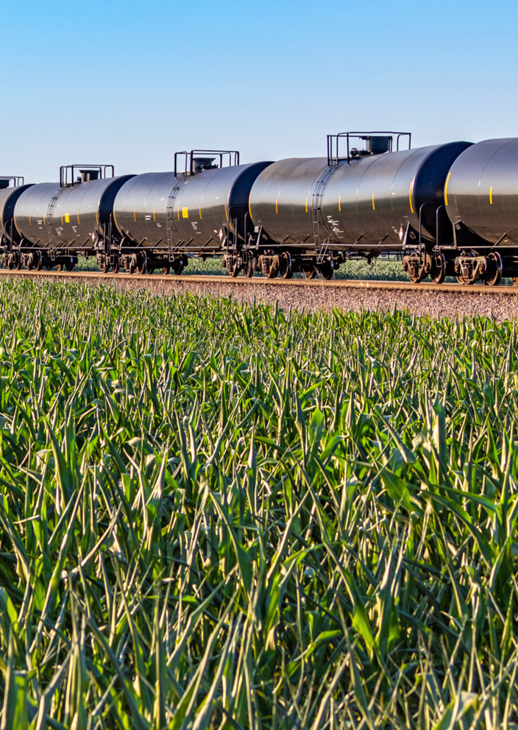
Transporte por ferrocarril
Tren unitario
  Consta de entre 80 y 100 vagones cisterna
  Un solo punto de destino
Los vagones cisterna ferroviarios deben estar rotulados y marcados
de la misma manera que el transporte por carretera.
  Ambos lados y ambos extremos
Dispositivos de alivio de presión
Dispositivo de alivio de vacío (opcional)
Los vagones cisterna ferroviarios pueden ser cargados y descargados tanto por la parte superior como por la inferior
Notes:
El medio de transporte más común para el etanol combustible desnaturalizado que sale de una planta de producción de etanol es el transporte ferroviario. Se estima que casi el 70% de todo el etanol producido hoy en día se transportará por ferrocarril hasta su destino final en el mercado minorista.
El transporte ferroviario puede desempeñar un papel importante en las operaciones diarias de una planta de producción de etanol. Por ejemplo, una planta con capacidad para 100 millones de galones, ubicada geográficamente junto a una línea ferroviaria, puede esperar fácilmente recibir y enviar un promedio de 36 vagones cisterna por día. Esto implica recibir materias primas y auxiliares de procesamiento, al mismo tiempo que se envía etanol combustible y otros coproductos a los clientes.
El etanol y los combustibles mezclados con etanol se transportan habitualmente en trenes unitarios. Un tren unitario consta de entre 80 y 100 vagones cisterna, o incluso más, que se dirigen a un único destino y transportan la misma mercancía. Para los fines de esta capacitación, nos referimos al etanol combustible desnaturalizado que exhibe una placa DOT 1987. Los transportistas utilizan los mismos protocolos de señalización y marcado tanto para el transporte por carretera como para el transporte ferroviario. Están señalizados con carteles a ambos lados y en ambos extremos.
Los dispositivos de alivio de presión de los vagones cisterna evitan que la presión interna supere un valor preestablecido. Se abren para liberar la presión y luego se cierran una vez que la presión interna ha disminuido por debajo del valor preestablecido del dispositivo de alivio. (Véanse las figuras 4.7 y 4.8 en la Guía del participante). Las figuras 4.7 y 4.8 muestran la disposición típica de los componentes de un vagón cisterna ferroviario. Es posible que no todos los componentes estén presentes en los vagones cisterna utilizados para el transporte de productos relacionados con el etanol)

Slide 18
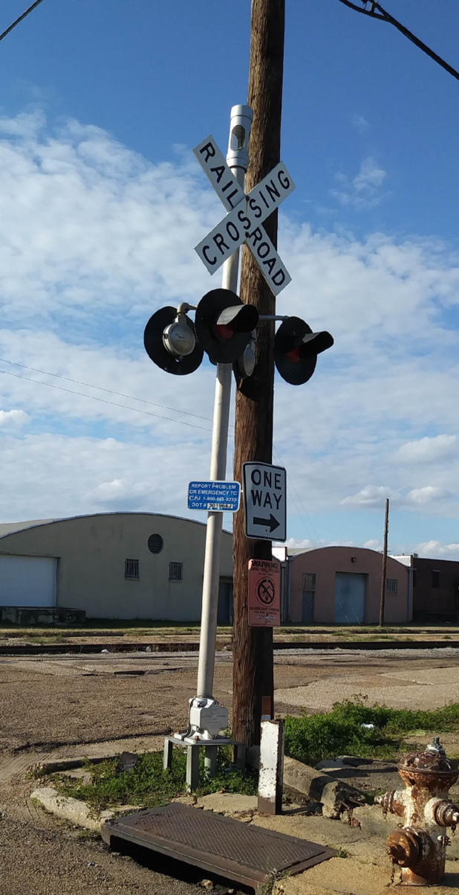
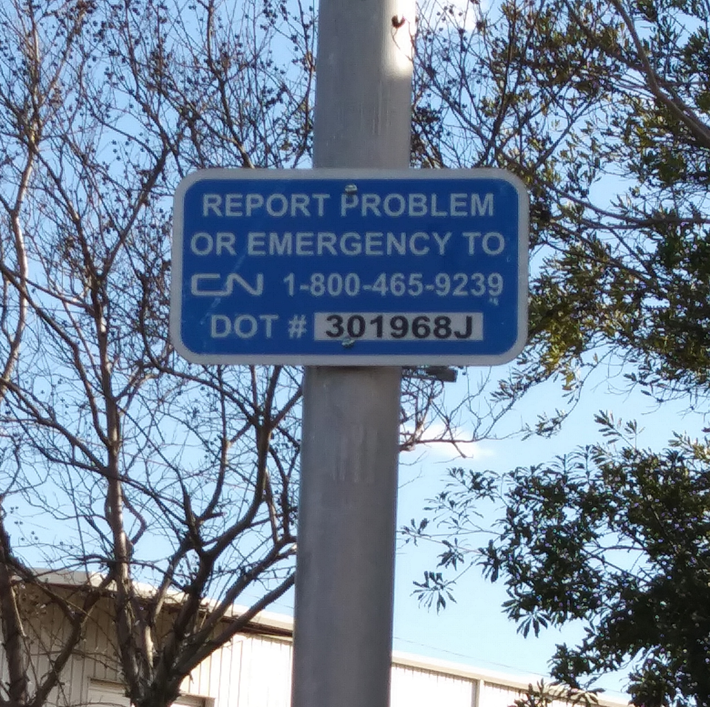
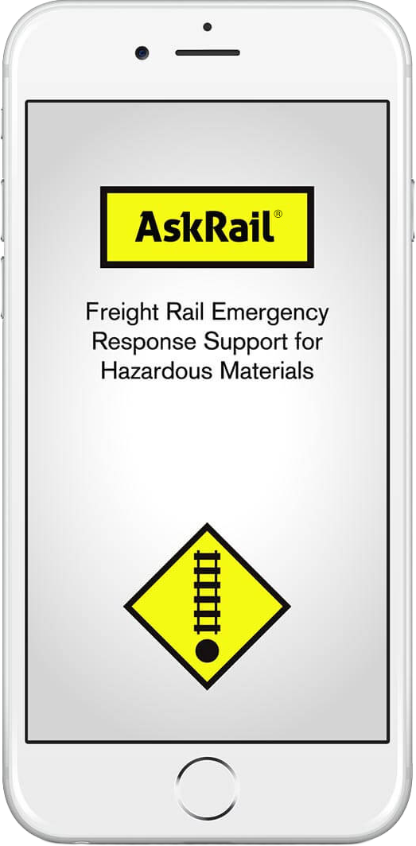
Contactos y aplicaciones
Sistema de Notificación
de Emergencias (SNE)
  Identificador de cruce para una ubicación específica
  Número de teléfono
  de emergencia
Aplicación móvil AskRail
  Base de datos en tiempo real para determinar el propietario, la ubicación y el contenido del vagón ferroviario en función del número de identificación.
  http://askrail.us/
Notes:
La industria ferroviaria implementó una iniciativa de seguridad llamada Sistema de Notificación de Emergencia (ENS, por sus siglas en inglés) que marcaba todos los cruces ferroviarios con información de emergencia, incluyendo el lugar, la propiedad, el número de teléfono de emergencia del ferrocarril y, lo más importante, el número de inventario del cruce para una rápida identificación de la ubicación.
Estas señales suelen estar ubicadas a menos de 30 metros (100 pies) de la intersección y a ambos lados de la misma. Cada intersección es de color azul y blanco y tiene un número de teléfono y un número de identificación único. El número de teléfono le da acceso directo al despachador ferroviario que controla ese tramo específico de vía.
La aplicación móvil AskRail (que se puede descargar en http://askrail.us/) es un esfuerzo de colaboración entre la comunidad de respuesta a emergencias y todas las compañías ferroviarias de Clase I de Norteamérica. La aplicación proporciona a los servicios de emergencia acceso inmediato a datos precisos y actualizados sobre el tipo de materiales peligrosos que transporta un vagón de tren, para que puedan tomar una decisión informada sobre cómo responder ante una emergencia ferroviaria. AskRail es un recurso alternativo en caso de que no se disponga de información del conductor o de la composición del tren. Por motivos de seguridad, solo el personal de emergencias cualificado puede descargar la aplicación.
Algunas de las características básicas del programa son:
Contactos de emergencia del ferrocarril
Enlaces a ERG
Ubicación en mapa gráfico en tiempo real con capacidad de diámetro de evacuación
Base de datos en tiempo real para determinar el propietario, la ubicación y el contenido del vagón ferroviario en función del número de identificación.
Capacidad para reinventar la composición completa del vagón en el lugar de un incidente.
Un ejercicio basado en escenarios para familiarizar a los nuevos usuarios con todas las funcionalidades de la aplicación.
Vídeo de TRANSCAER Seconds Count: Contactos y aplicaciones para personal de respuesta a emergencias https://vimeo.com/403812176

Slide 19
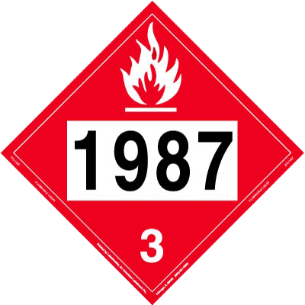
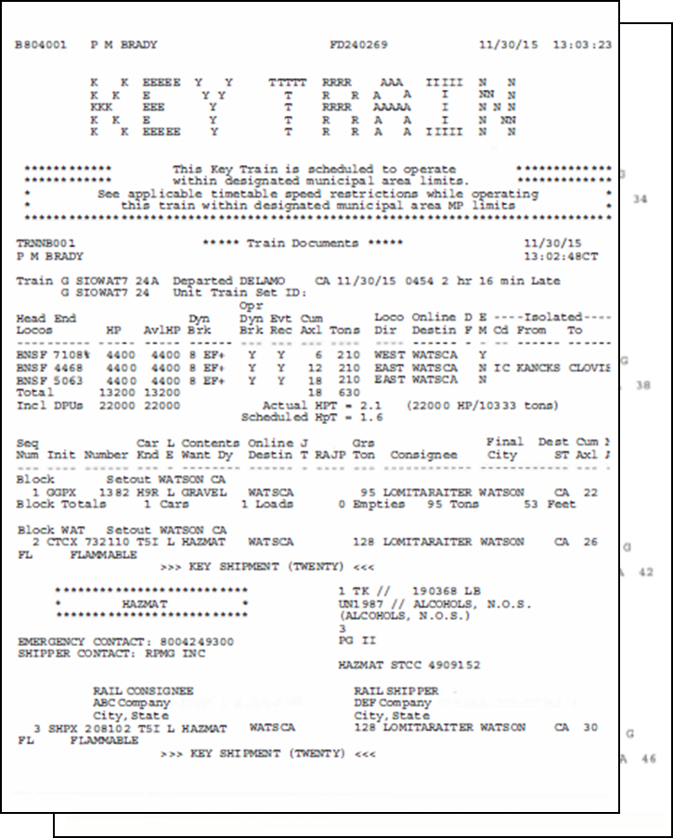
Documentos de envío
Letreros y documentos de envío ejemplo:
CHEMTREC 1-800-424-9300
Notes:
Los transportistas de materiales peligrosos por carretera y ferrocarril deben cumplir con las normas de EE. UU. Las regulaciones del Departamento de Transporte garantizan que los servicios de emergencia cuenten con una descripción precisa de los materiales peligrosos transportados.
Para ambos modos de transporte, la documentación requerida para el envío de productos relacionados con el etanol debe incluir la cantidad enviada, el número de identificación, el nombre de envío correcto, la clase de peligro y el nombre y número de teléfono del contacto de emergencia.
Para el transporte por carretera, los documentos de embarque, también conocidos como conocimiento de embarque, estarán en la cabina, cerca del conductor. Departamento de Transporte de los Estados Unidos DOT ahora permite el uso de documentos de embarque electrónicos para conductores de tractocamión, pero solo bajo condiciones específicas. En el caso de materiales peligrosos, los transportistas deben cumplir con la Subparte C de la Parte 172 del Título 49 del Código de Regulaciones Federales (49 CFR Parte 172 Subparte C) o bien operar bajo un permiso especial que autorice el uso de registros electrónicos en lugar de copias en papel.
En el caso de los envíos ferroviarios, también estará presente un código de respuesta a materiales peligrosos (HMRC, por sus siglas en inglés) o un código estándar de mercancías de transporte (STCC, por sus siglas en inglés), que puede resultar útil para investigar información sobre respuesta a emergencias. Las normas ferroviarias exigen que un miembro de la tripulación esté en posesión de los documentos de envío, conocidos como lista de materiales o carta de porte. Normalmente las llevan el conductor, el maquinista o el capataz. El Departamento de Transporte de los EE. UU. ahora permite el uso de documentos electrónicos de Consist o Waybill, siempre que cumplan con las Regulaciones de Materiales Peligrosos establecidas en el 49 CFR Parte 172. Estos registros electrónicos están disponibles en tiempo real para capacitar a equipos, inspectores y personal de primera respuesta en el manejo de materiales peligrosos transportados por ferrocarril. Los documentos de envío también se pueden obtener directamente de la compañía ferroviaria llamando a su número de teléfono de emergencia.
Recuerde que el número de contacto le permitirá acceder las 24 horas del día, los 7 días de la semana, a una persona con conocimientos sobre el producto y obtener información detallada al respecto. Uno de los contactos de respuesta a emergencias que se ven con más frecuencia es CHEMTREC® (al que se puede llamar al 1-800-424-9300).

Slide 20
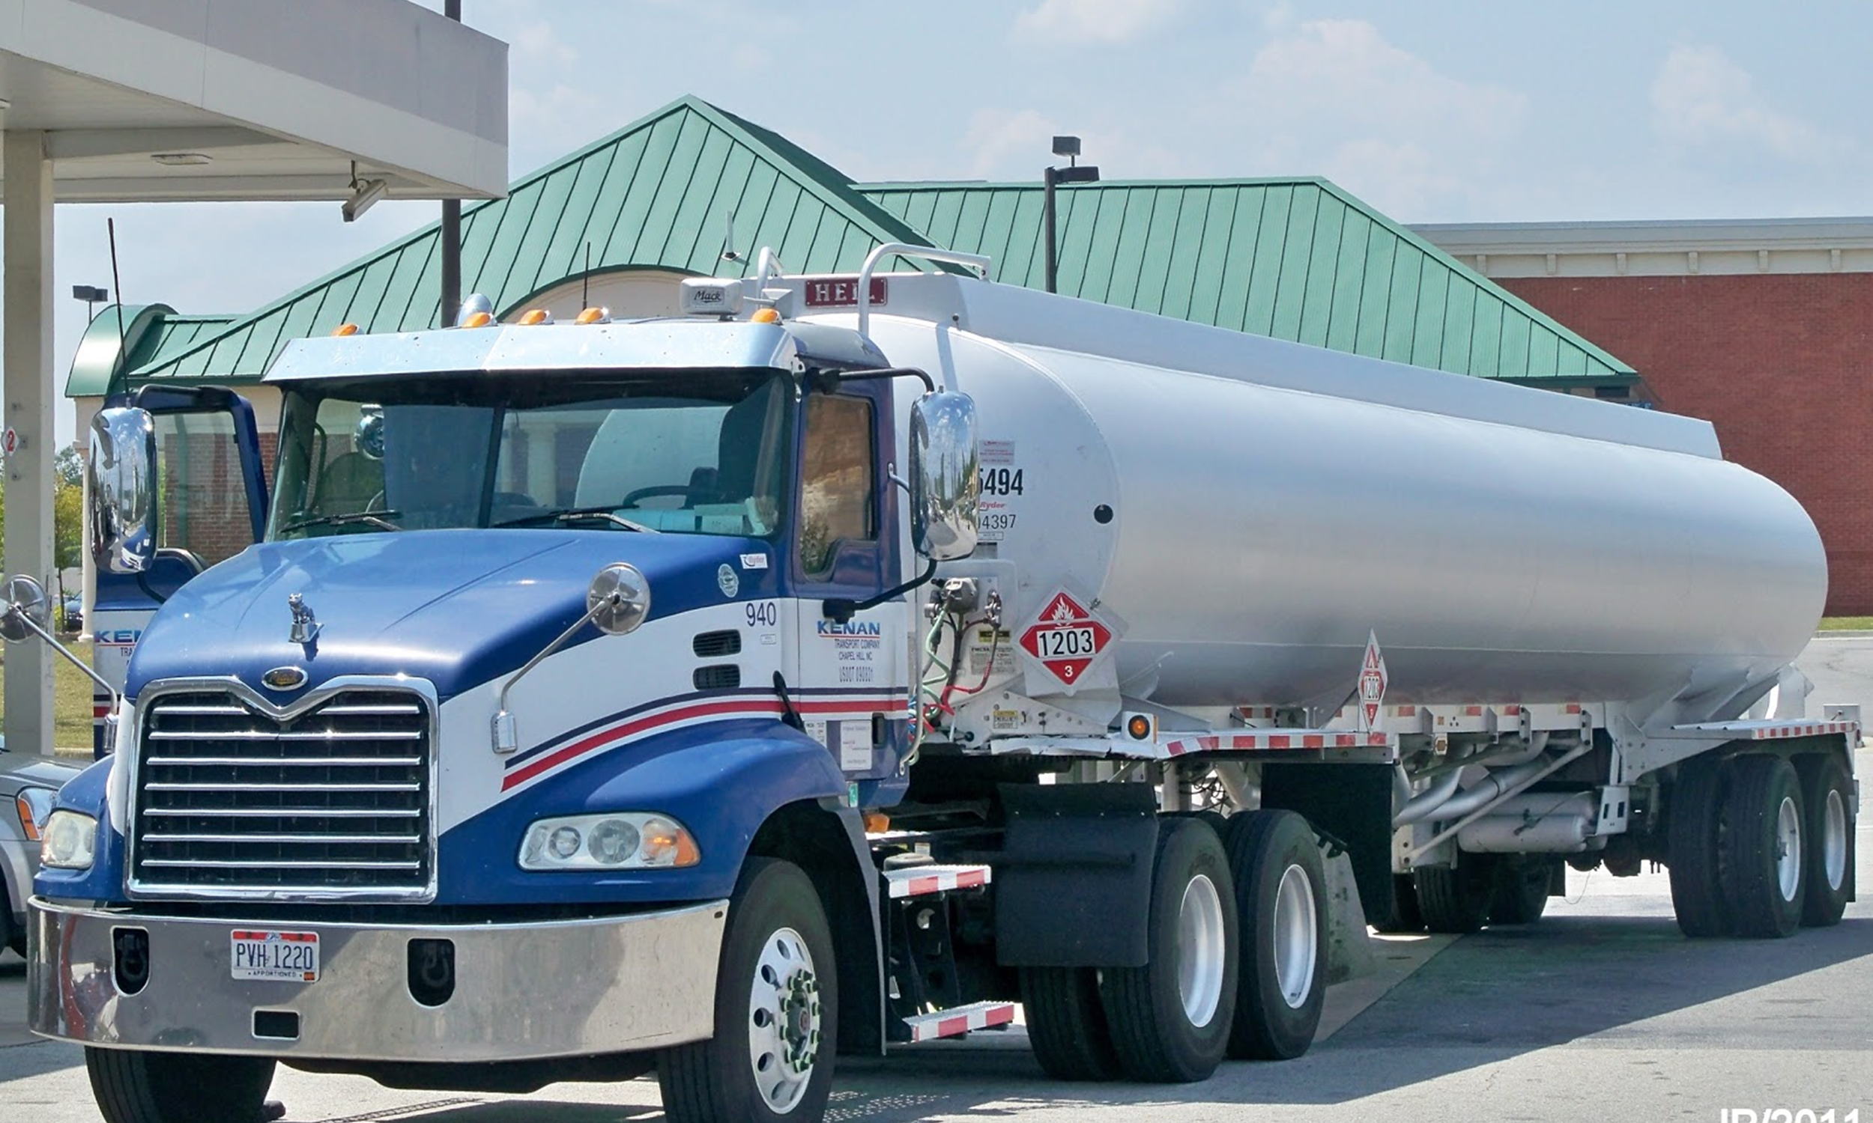
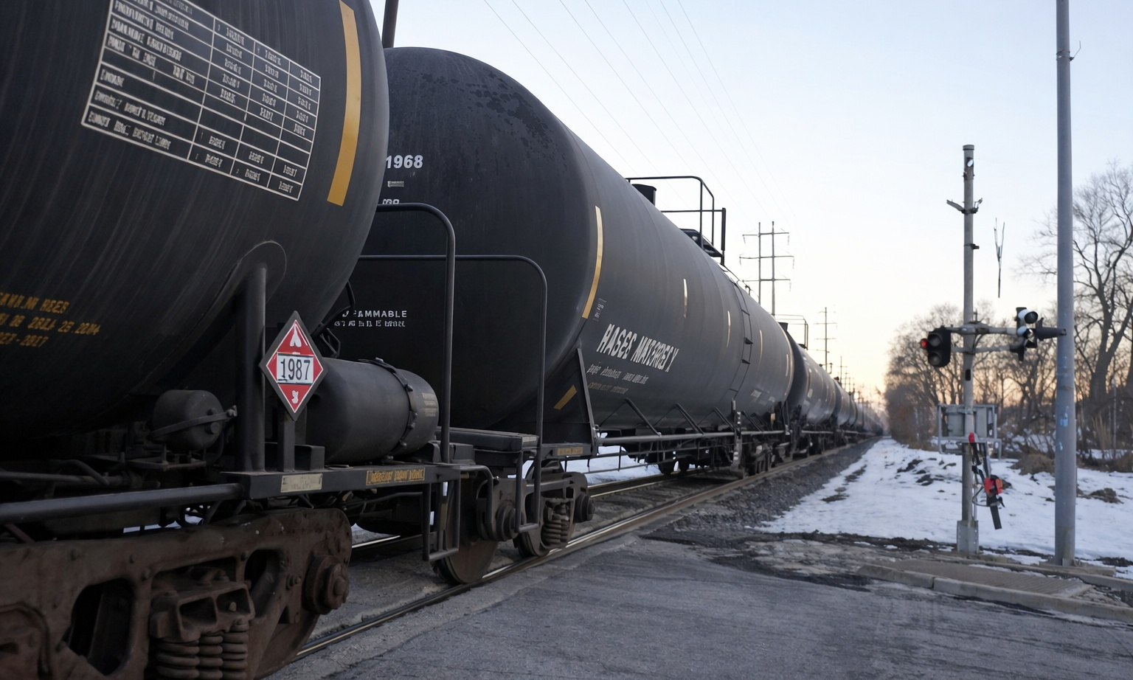
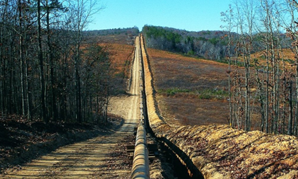
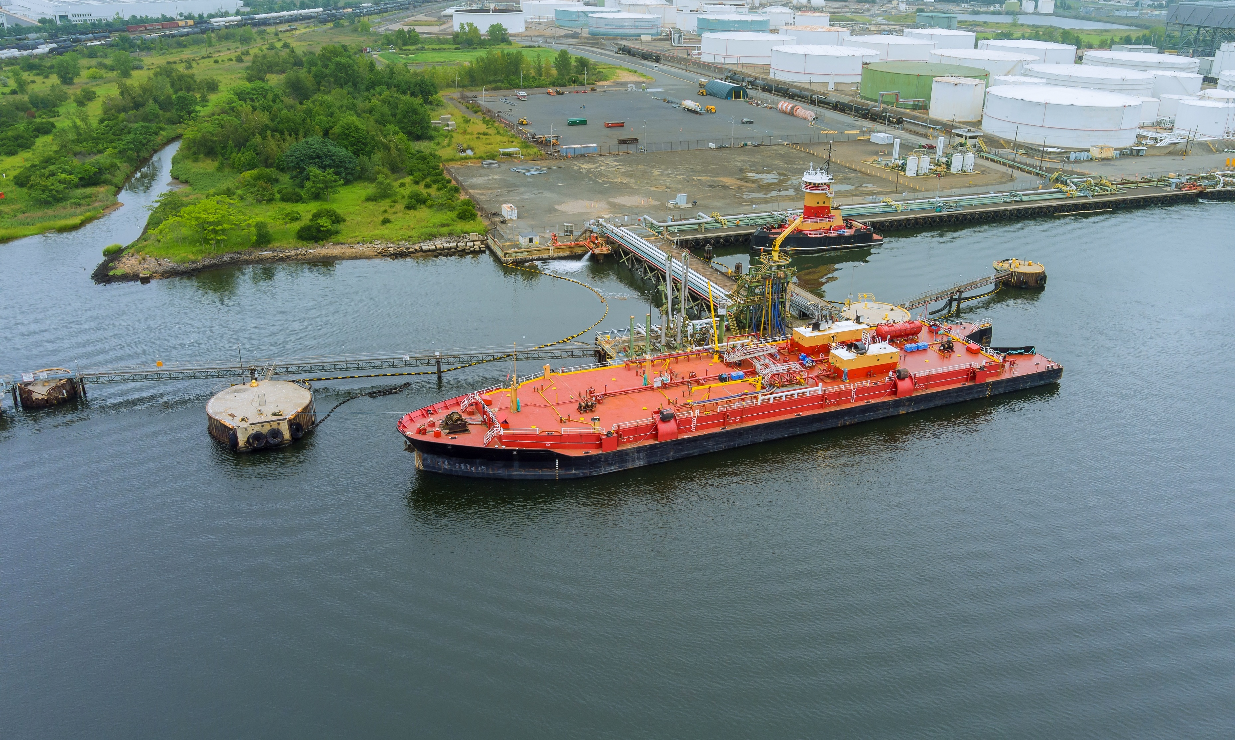
Logística de transporte
El destino del etanol combustible desnaturalizado
determina el modo de transporte.
Saliendo de la planta de producción:
Mayor volumen transportado
por ferrocarril
En segundo lugar está el camión cisterna de carga y luego el buque/barcaza de carga
Se transportan cantidades
muy pequeñas por tubería
Llegada a las terminales de almacenamiento:
Las terminales de almacenamiento que no tienen acceso ferroviario reciben el producto
mediante camiones cisterna, buques/barcazas de carga o
por oleoductos
Camión cisterna de carga de instalaciones de transbordo ferroviario
Notes:
La mayor parte del etanol combustible desnaturalizado, etiquetado con el número de identificación 1987, se transporta desde las instalaciones de producción hasta las terminales de productos líquidos por ferrocarril.
Cada vez más, las terminales de productos líquidos han incorporado acceso ferroviario a sus instalaciones. Las terminales de productos líquidos que no tienen acceso ferroviario reciben etanol combustible desnaturalizado mediante camiones cisterna, buques/barcazas de carga o por oleoductos. Actualmente, solo se transportan por oleoducto pequeñas cantidades de etanol combustible desnaturalizado o de combustible mezclado con etanol. Los envíos de etanol por oleoducto podrían aumentar con una mayor experiencia.
Existe un proceso de transferencia de etanol combustible desnaturalizado desde vagones cisterna de ferrocarril directamente a camiones cisterna de carga, denominado transbordo, que analizaremos a continuación.
Los servicios de emergencia deben estar al tanto de los distintos medios de transporte que se utilizan en sus zonas.

Slide 21
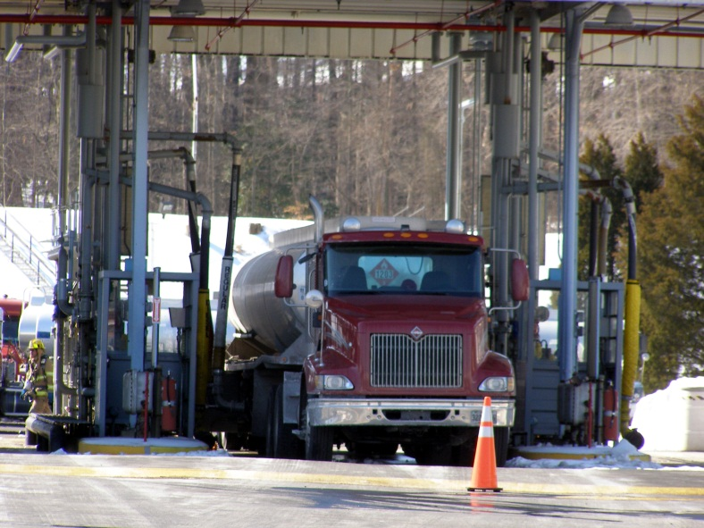
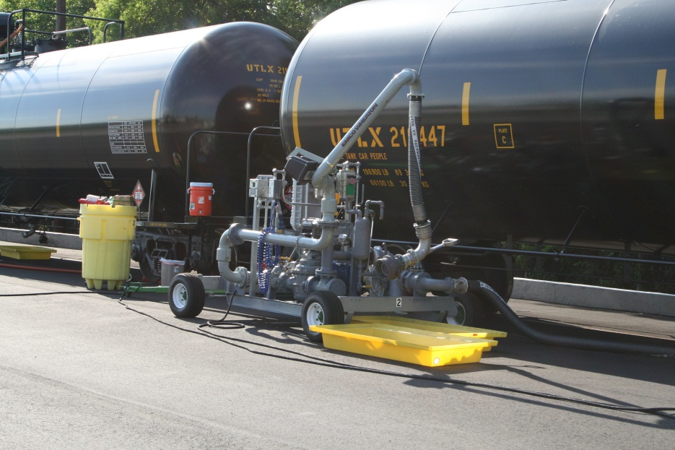
Operación de carga/descarga
Estante de carga de terminal
Instalación de transbordo
Notes:
Las imágenes muestran una plataforma de carga para camiones cisterna y una instalación de transbordo ferroviario. Si entre sus responsabilidades se incluyen las operaciones de carga y descarga de vagones cisterna, encontrará sugerencias sobre las mejores prácticas en el programa de la Asociación de Ferrocarriles Americanos Métodos recomendados para la carga y descarga seguras de vagones cisterna sin presión (servicio general) y con presión y en el Folleto 34. Ambos se pueden descargar o ver en www.EthanolResponse.com/resources/.
Una instalación de transbordo realiza transferencias de productos de un tanque móvil a otro tanque móvil. La imagen de arriba, titulada "instalación de transbordo", es un ejemplo de una operación de transbordo de un vagón cisterna ferroviario a un camión cisterna de carga. Como se puede observar, se está utilizando un sistema de bombeo portátil. Esto proporciona a los operarios flexibilidad en el proceso de descarga, ya que puede realizarse en cualquier lugar dentro de las instalaciones.

Slide 22
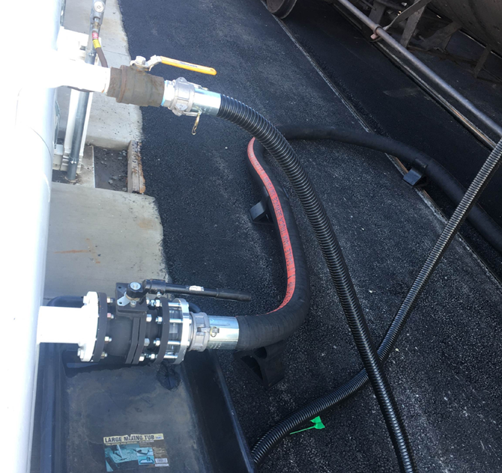
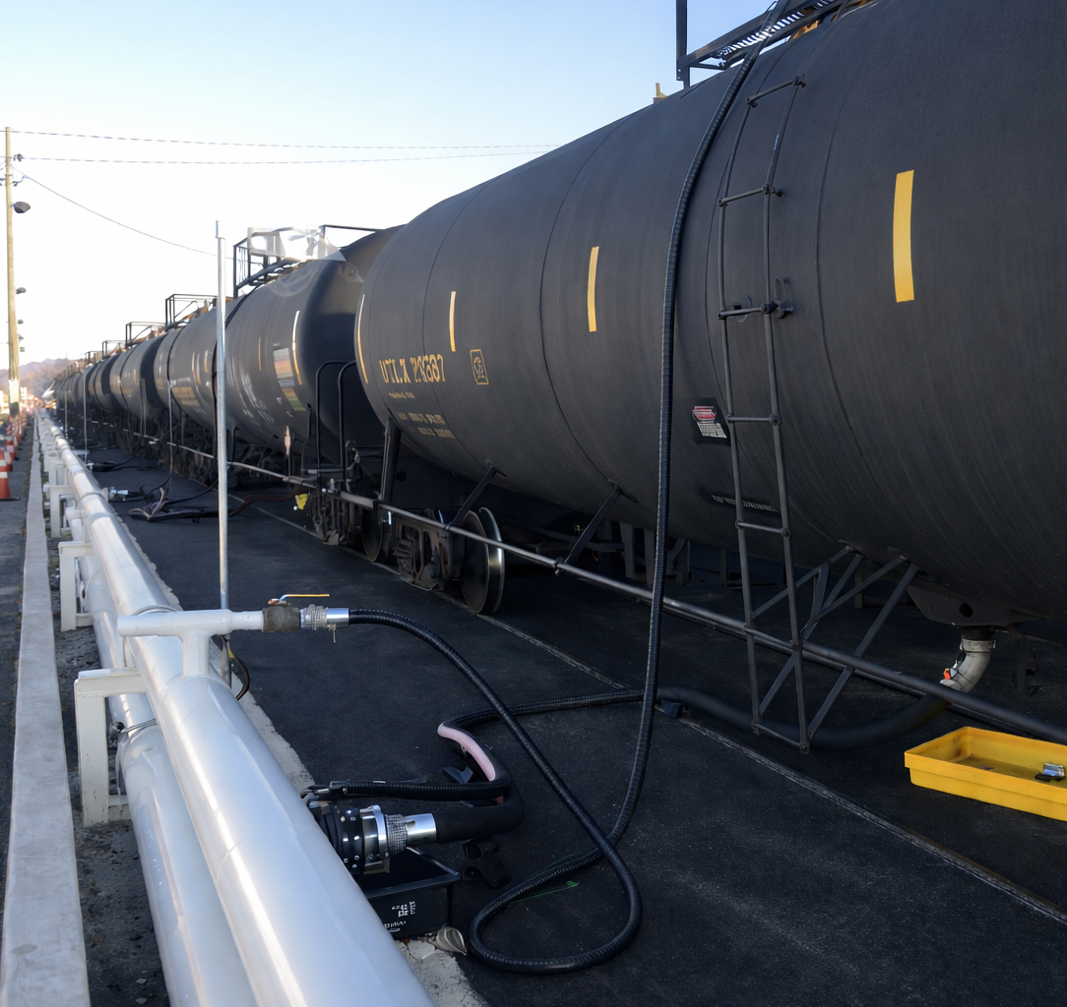
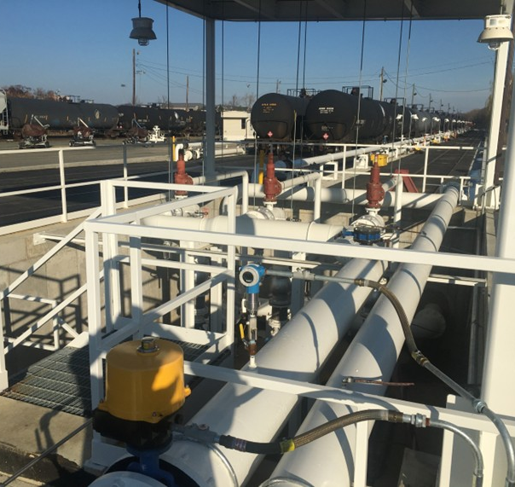
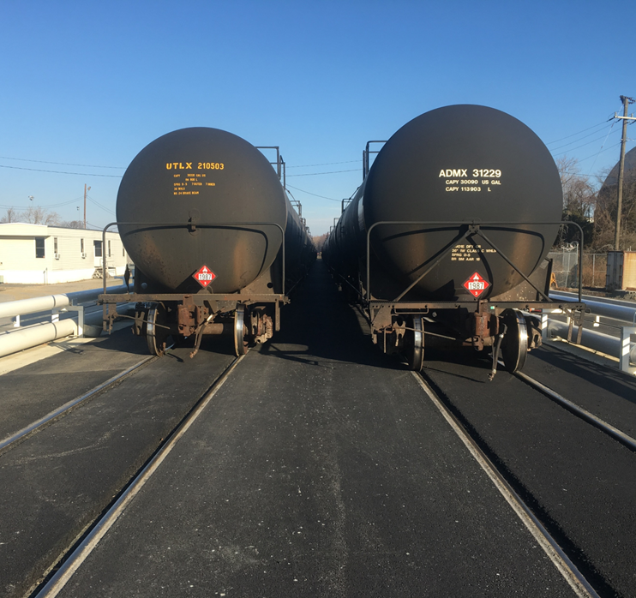
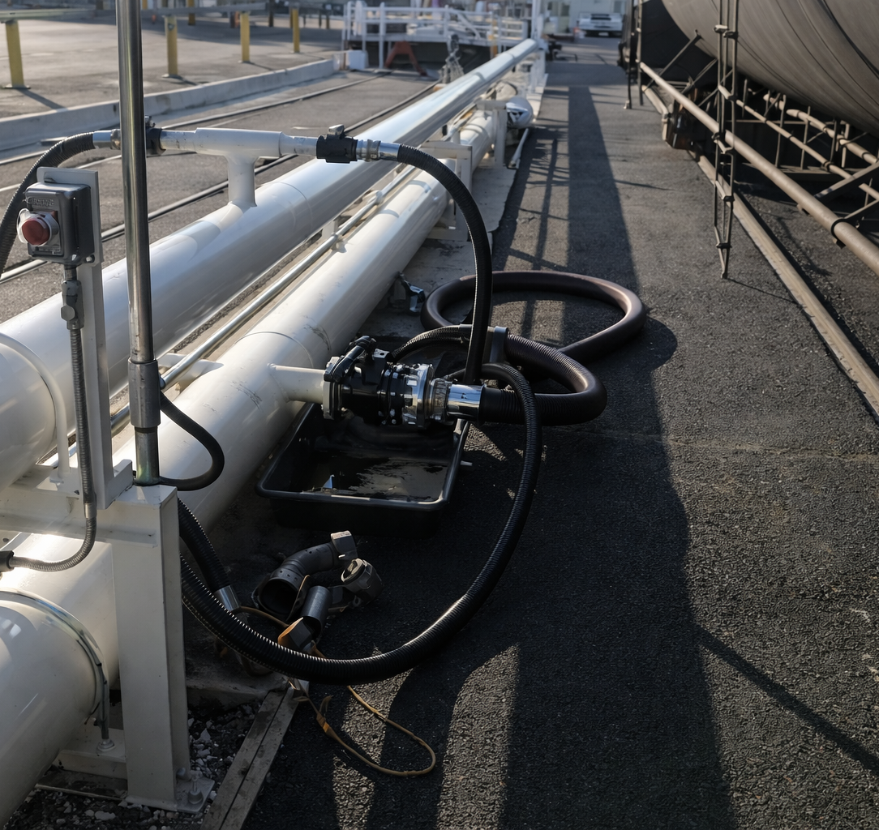
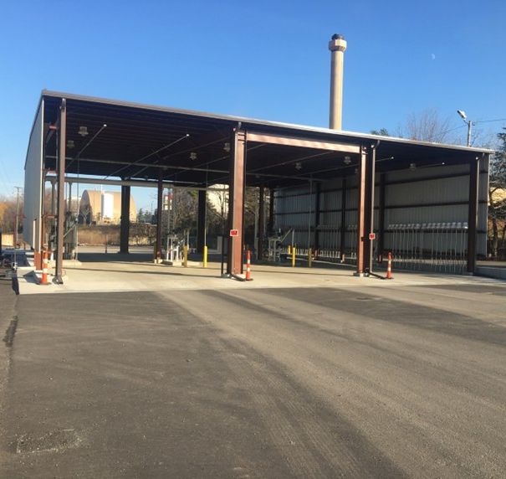
Operación de carga/descarga
Notes:
Las imágenes muestran una instalación de plataformas de carga con protección contra incendios fija. El sistema de bombeo para transferencia está contenido dentro de una cisterna de concreto, diseñada para contener cualquier derrame de producto en caso de una falla.
Los vagones cisterna pueden descargarse simultáneamente en varios camiones cisterna situados en la plataforma de carga. Esto aumenta la productividad y la eficiencia en el transporte del combustible mezclado con etanol a una terminal de almacenamiento de líquidos a granel o a un mercado minorista.

Slide 23

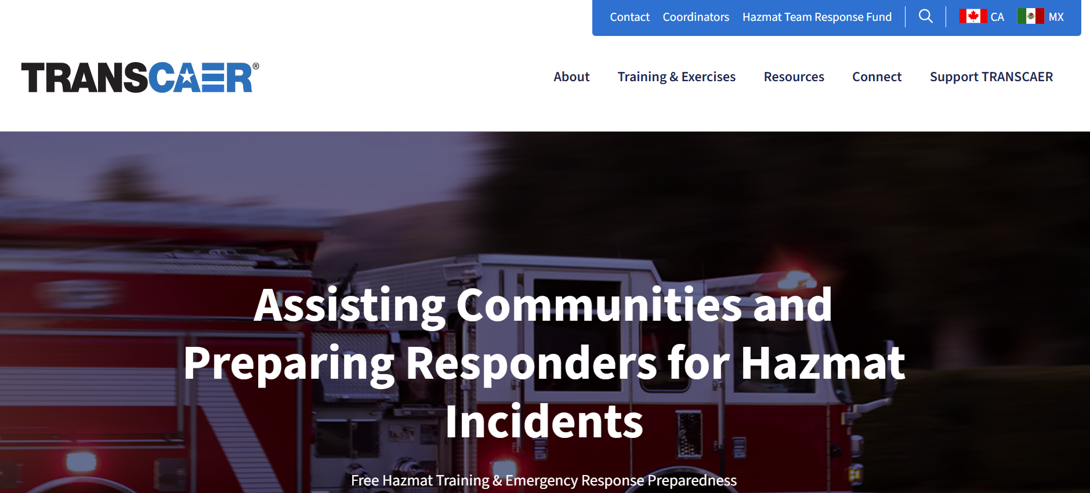
Recursos adicionales
Esfuerzo voluntario
Miembros a nivel nacional
www.transcaer.com
Notes:
Un recurso valioso para apoyar la preparación ante posibles incidentes con materiales peligrosos relacionados con el transporte es el sitio web de Transportation Community Awareness and Emergency Response (TRANSCAER), http://www.transcaer.com.
TRANSCAER es una organización nacional voluntaria de divulgación que se centra en ayudar a las comunidades a prepararse y responder ante un posible incidente relacionado con el transporte de materiales peligrosos.
TRANSCAER está integrada por representantes de la fabricación de productos químicos, el transporte, la distribución, los organismos de respuesta a emergencias y las agencias gubernamentales.

Slide 24

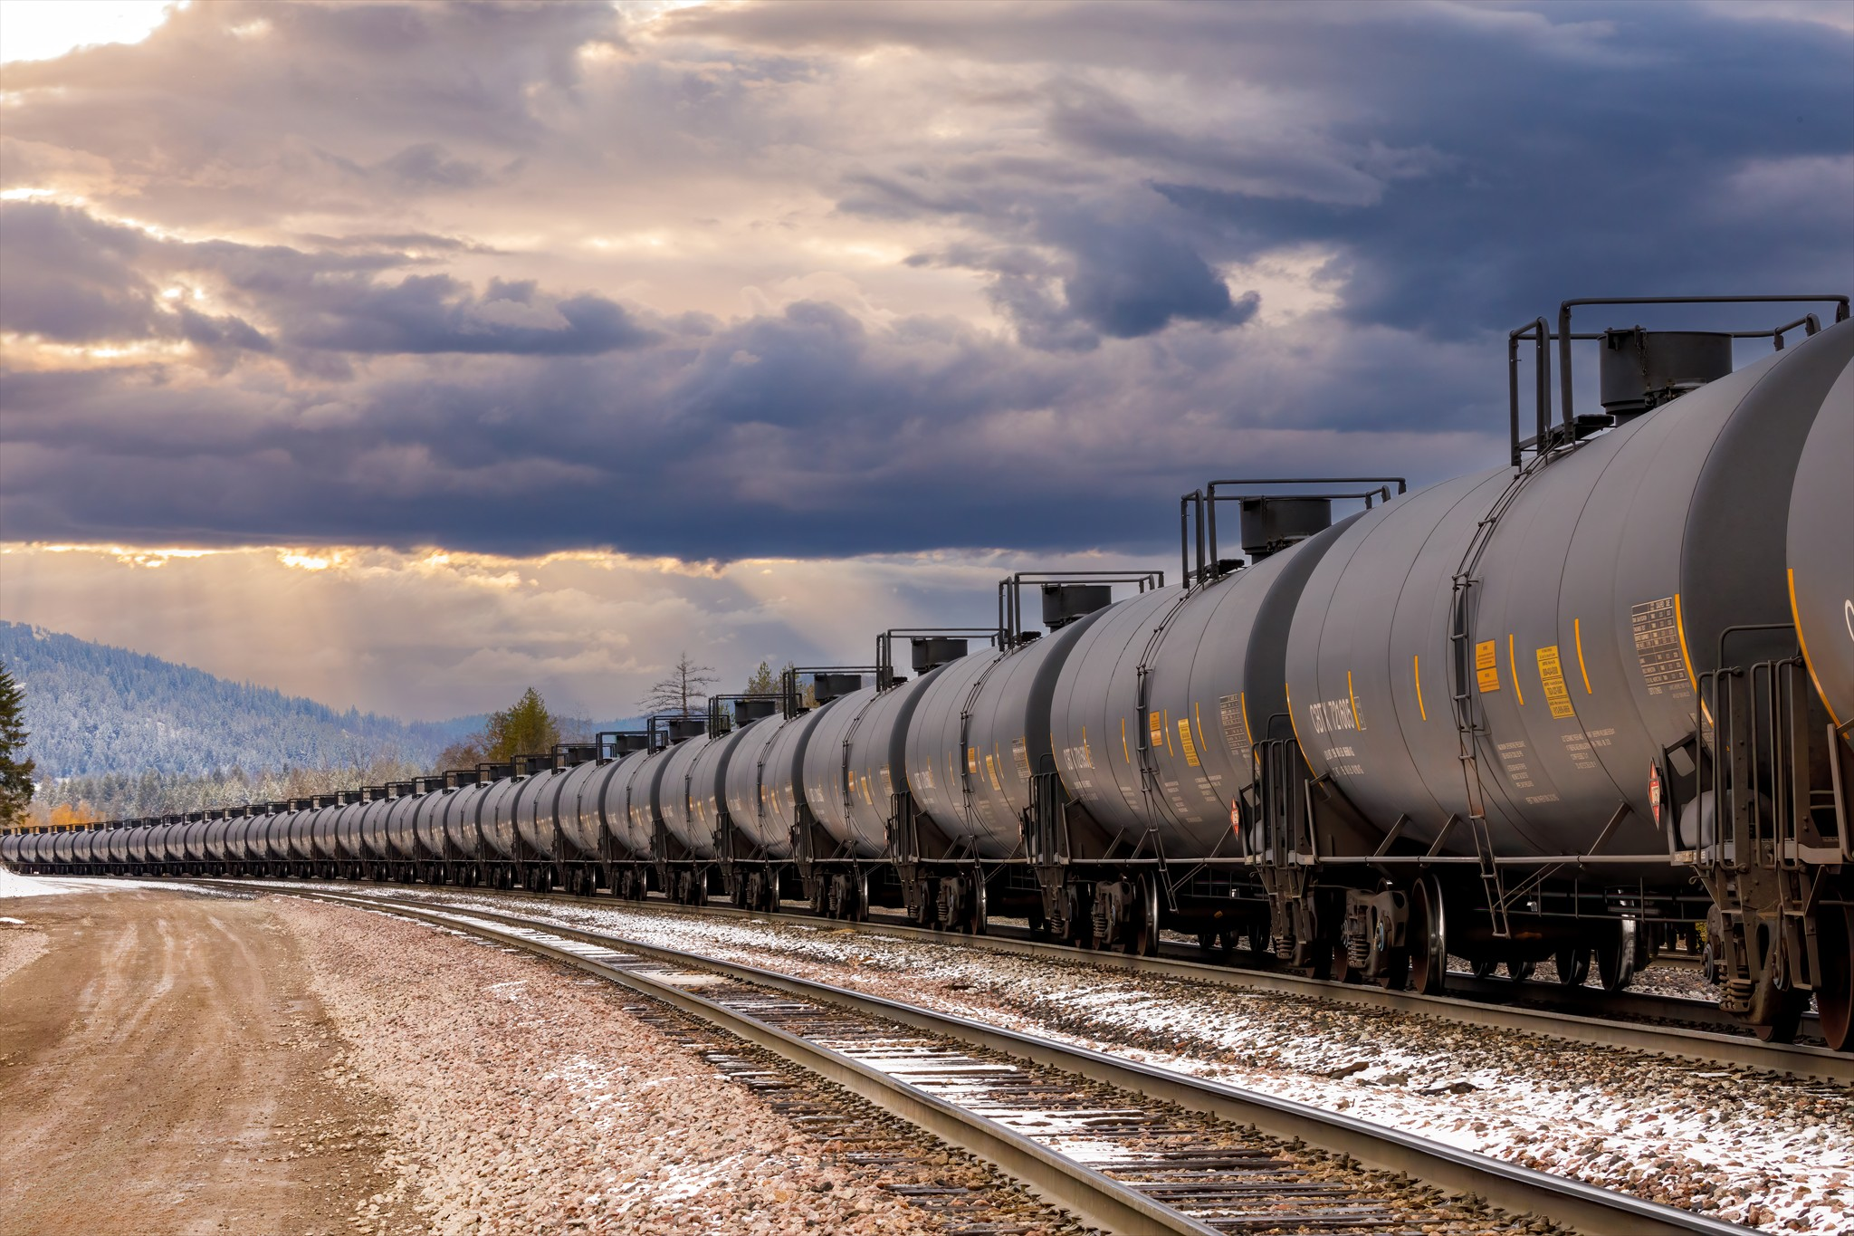
Resumen
Diversas fuentes de
información disponibles
para identificar el etanol:
Hoja de datos de seguridad
(FDS)
Señales y marcas del DOT
Sistema de etiquetado NFPA 704
documentos de envío
El etanol combustible desnaturalizado se encuentra en:
Camiones cisterna de carga para carretera
Vagones cisterna de ferrocarril
Buques de carga/barcazas
Oleoductos
Notes:
Existen diversas fuentes de las que un equipo de respuesta a emergencias puede obtener información sobre los productos químicos implicados en derrames o incendios.
Entre ellos se encuentran las Hojas de Datos de Seguridad (SDS), los números de identificación y las placas del DOT, el sistema de etiquetado NFPA 704 y los documentos de envío.
El etanol combustible desnaturalizado (E95-E98) es uno de los principales materiales peligrosos que se transportan por ferrocarril. El transporte de este combustible también se realiza habitualmente por carretera.
Discusión en grupo:
Preguntar a los participantes:
¿Cuáles son los tipos de emergencias con etanol que considera más probables en su jurisdicción (incidentes en estaciones de servicio, incidentes en plantas de producción, incidentes ferroviarios, incidentes en el transporte por camión, etc.)?
¿Se han producido recientemente emergencias relacionadas con el etanol en su jurisdicción?
¿Qué ocurrió y cuáles fueron las acciones y el impacto en la comunidad?

Slide 25

Actividad 4.1: Identificación de productos de etanol
Objetivo:
Para permitir que los participantes determinen los riesgos asociados con una emergencia relacionada con el etanol.
Notes:
Tiempo: 15 minutos
Materiales: Figura 4.10
Escenario
Un camión cisterna de carga (ver Figura 4.10) que entrega combustible en el sitio minorista Gas ‘N Matches se ve involucrado en un accidente con fuga del responsable. El conductor le informa que el camión cisterna transporta 3000 galones de combustible. Se ha detectado una fuga en una de las tuberías principales ubicadas en la parte inferior del remolque. El combustible se está derramando al suelo y corre ladera abajo hacia una pequeña instalación de soldadura.
Instrucciones para el instructor:
Permita que los participantes trabajen en grupos de dos o tres personas para esta actividad.
Los participantes deben leer el escenario y determinar los recursos disponibles, los peligros inmediatos y las posibles acciones a tomar.
Después de 10 minutos, se dará por concluido el plazo y se llamará aleatoriamente a grupos para que den sus respuestas.
Los participantes deberán mencionar lo siguiente:
¿Qué tipo de vehículo es este?
Respuesta: MC-306/ DOT-406
Enumera las placas de identificación comunes que podrías encontrar en este vehículo.
Respuestas:
Placa 1203
Placa 3475
Un cartel de 1987 para etanol combustible desnaturalizado no es común, pero el etanol combustible desnaturalizado se está entregando a un pequeño mercado de estaciones minoristas de combustible en el Medio Oeste.
¿Qué otros recursos podrían ser útiles para los equipos de respuesta ante este incidente?
Respuestas:
ERGIO
Fichas de datos de seguridad (FDS)
documentos de envío
Centros de información, por ejemplo, CHEMTREC® (1-800-424-9300)
¿Cuáles son las preocupaciones y los riesgos inmediatos?
Respuestas:
Seguridad de la vida
Evacuación de empleados y clientes
Estabilización del incidente
Controlar las fuentes de ignición
Controlar el movimiento del producto
Contener el movimiento del producto
Conservación de la propiedad y del medio ambiente
¿Qué medidas podrías tomar en este momento de la situación?
Las respuestas variarán según el nivel de conocimiento de la clase, pero deberían incluir:
Iniciar el distanciamiento social para la población civil.
Distancias de actuación de protección en caso de incendio
Hablar con el conductor sobre la cantidad y notificar al propietario.
Solicitar documentos de envío / conocimiento de embarque
Pregunte si se ha activado el sistema de apagado de emergencia.
Asegúrese de que se hayan realizado todas las notificaciones.
Esta última pregunta tiene como objetivo permitir que los participantes comiencen a pensar en técnicas de mitigación. Recuerde a los participantes que estamos trabajando a nivel de concienciación. Próximamente, el lugar operará bajo el Sistema Nacional de Gestión de Incidentes (NIMS, por sus siglas en inglés) y la estructura de mando de incidentes.

